Slide 1
刚体定轴转动的角动量定理和角动量守恒定律

Slide 2
3.3 刚体定轴转动的角动量定理和角动量守恒定律
由质点系对轴的角动量定理，可得
两边乘以dt，并积分
刚体对定轴的角动量定理：在某一时间段内，作用在刚体上的外力的冲量矩等于刚体的角动量增量。

Slide 3
3.3 刚体定轴转动的角动量定理和角动量守恒定律
刚体对定轴的角动量定理
当
时
刚体对定轴的角动量守恒定律：
当刚体所受的外力对转轴的力矩之代数和为零时，刚体对该转轴的角动量保持不变。
注意：该定律不但适用于刚体，同样也适用于绕定轴转动的任意物体系统。

Slide 4

3.3 刚体定轴转动的角动量定理和角动量守恒定律
1. 物体绕定轴转动时角动量守恒是指转动惯量和角速度的乘积不变。
2. 几个物体组成的系统，绕一公共轴转动，则对该公共转轴的合外力矩为零时，该系统对此轴的总角动量守恒

Slide 5
3.3 刚体定轴转动的角动量定理和角动量守恒定律
含质点和刚体的系统的角动量定理和角动量守恒定律
M 系统所受合外力矩
L 系统总角动量

Slide 6

F = 0
$$\sin{φ=0}$$
(F的作用线与矢径r共线-有心力）
M = 0
力的作用线与轴平行
力的作用线与轴相交

Slide 7
角动量守恒定律的两种情况：
1、转动惯量保持不变的单个刚体。
2、转动惯量可变的物体。

Slide 8
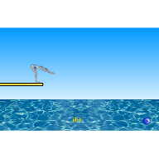
3.3 刚体定轴转动的角动量定理和角动量守恒定律

Slide 9
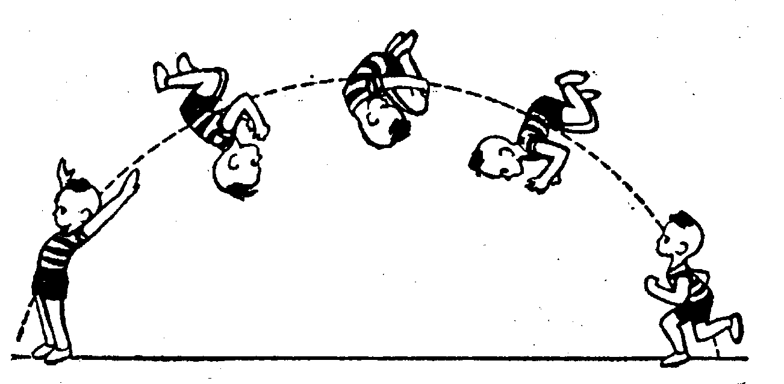


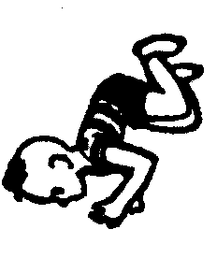


实际中的一些现象
9

Slide 10
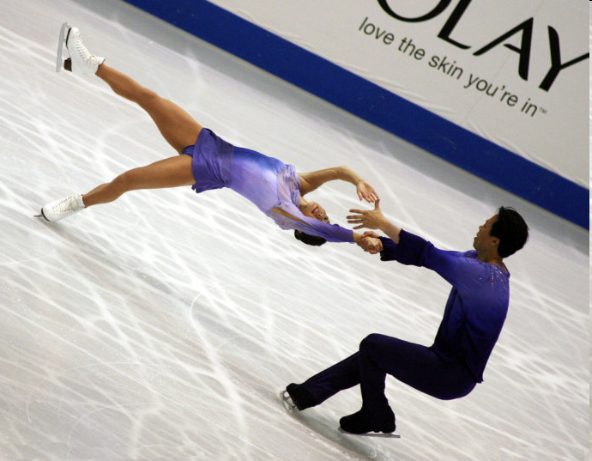
3.3 刚体定轴转动的角动量定理和角动量守恒定律

Slide 11
3.3 刚体定轴转动的角动量定理和角动量守恒定律
（斜面为光滑斜面）
m
R
m₁
m₂
F

Slide 12
3.3 刚体定轴转动的角动量定理和角动量守恒定律
m
R
m₁
m₂
F

Slide 13
3.3 刚体定轴转动的角动量定理和角动量守恒定律
O
x
l
df
dx
m₂
v₀

Slide 14
3.3 刚体定轴转动的角动量定理和角动量守恒定律
解
O
（1）
x
l
（2）
df
dx
m₂
v₀

Slide 15
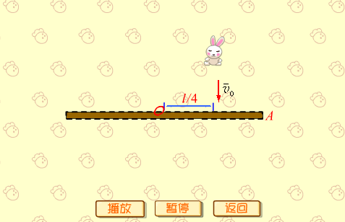
例4 质量很小长度为l 的均匀细杆, 可绕过其中心 O 并与纸面垂直的轴在竖直平面内转动 . 当细杆静止于水平位置时, 有一只小虫以速率 垂直落在距点 O 为 l/4 处, 并背离点O 向细杆的端点 A 爬行. 设小虫与细杆的质量均为m. 问: 欲使细杆以恒定的角速度转动, 小虫应以多大速率向细杆端点爬行?
解: 碰撞前后系统角动量守恒

Slide 16
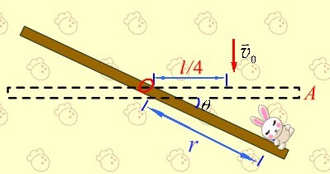
角动量定理
考虑到

Slide 17
例3、如图所示,一质量为m的子弹以水平速度射入一静止悬于顶端长棒的下端,穿出后速度损失3/4,求子弹穿出后棒的角速度ω。已知棒长为l,质量为M.
解:以f 代表棒对子弹的阻力,对子弹有:
子弹对棒的反作用力对棒的冲量矩为：
M
v₀
m
v
因, 由两式得
17

Slide 18
请问:1.子弹和棒的总动量守恒吗?
为什么?
M
2.总角动量守恒吗?若守恒, 其方程应如何写?
v₀
m
v
18

Slide 19
作业
刚体的定轴转动1

